Slide 1
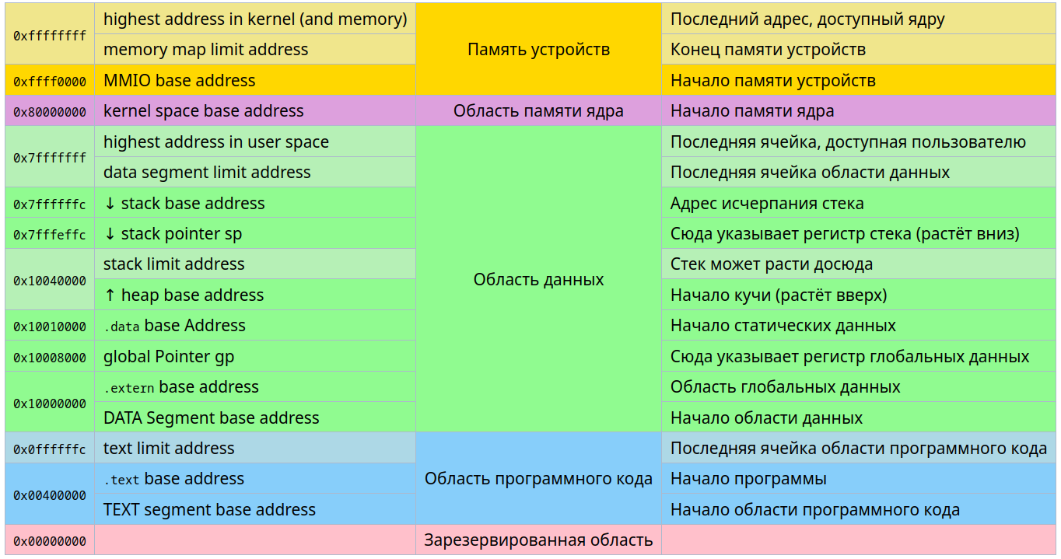
http://uneex.org/LecturesCMC/ArchitectureAssembler2022/02_MemoryRegisters

Slide 2
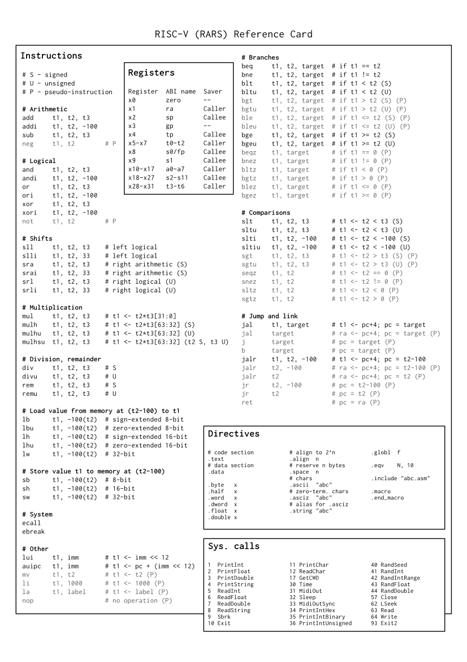
<номер>

Slide 3
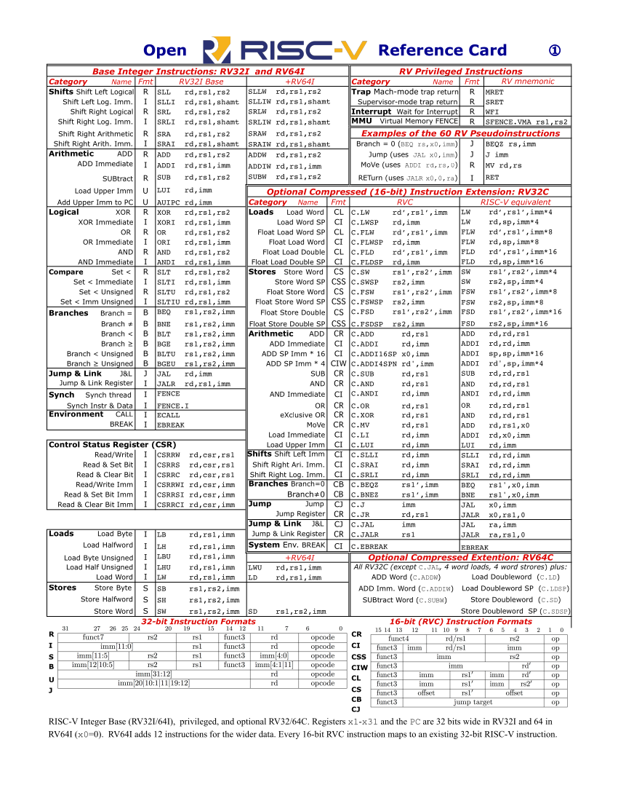
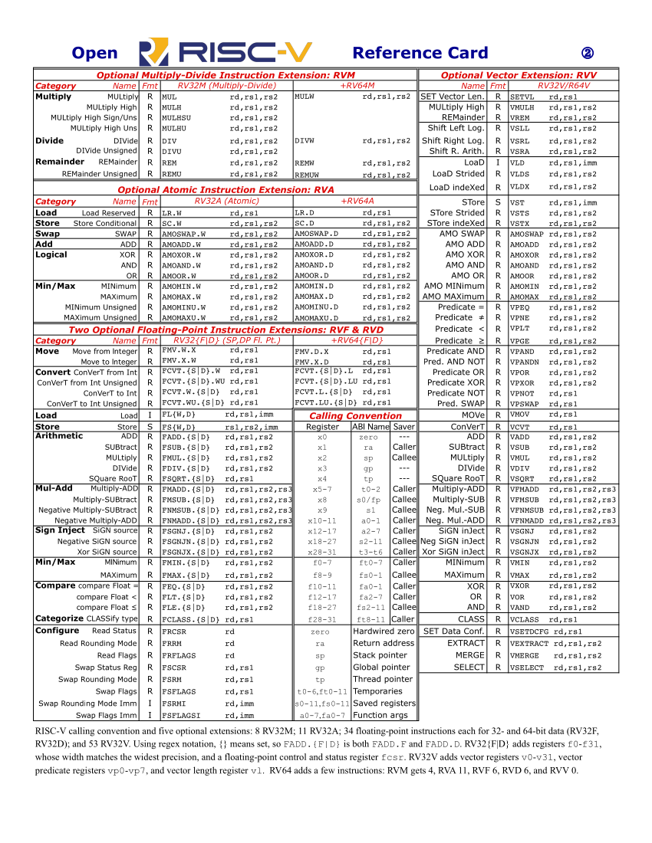
<номер>

Slide 4
Критерии качества программного обеспечения
Корректность (правильность). Обеспечивает правильную обработку на правильных данных.
Устойчивость. "Элегантное" завершение обработки ошибок.
Расширяемость. Может легко адаптироваться к изменяющимся требованиям.
Многократность использования. Может использоваться и в других системах, а не только в той, для которой было создано.
Совместимость. Может легко использоваться с другим программным обеспечением.
Эффективность. Эффективное использование времени, компьютерной памяти, дискового пространства и т. д.
Переносимость (мобильность). Можно легко перенести на другие аппаратные и программные средства.
<номер>

Slide 5
Критерии качества программного обеспечения
Верифицируемость. Простота проверки, легкость разработки тестов при обнаружении ошибок, легкость обнаружения мест, где программа потерпела неудачу, и т. д.
Поддержка целостности. Защищает себя от неправильного обращения и неправильного употребления.
Легкость использования. Для пользователя и для будущих программистов
Невозможно сопоставить важность указанных характеристик, так как все они должны учитываться при разработке программного обеспечения.
Расстановка приоритетов осуществляется в зависимости от целей процесса разработки ПО
<номер>

Slide 6
Критерии качества и язык Ассемблера
Программирование на языке Ассемблера точно также требует соблюдения критериев качества и имеются определенные инструменты, обеспечивающие их поддержку.
Подпрограммы.
Макросы.
Единицы компиляции (модули).
Библиотеки.
Параметризация.
Соглашения об использовании (конвенции).
<номер>

Slide 7
Подпрограммы
Подпрограмма — часть программного кода, оформленная таким образом, что
    возможно выполнение этого участка кода более, чем один раз
    переход на этот участок кода (вызов подпрограммы) возможен из произвольных мест кода
    после выполнения подпрограммы происходит переход «обратно» в место вызова (выход из подпрограммы)
Команда записи адреса возврата и перехода
Jal [xi] адрес # тип U
Адрес следующей ячейки записывается в регистр xi
Происходит переход на адрес
jalr адрес # тип U
Адрес следующей ячейки записывается в регистр ra (x1)
Происходит переход на адрес, формируемый
Возврат из подпрограммы
ret
команда перехода на адрес, находящийся в регистре ra
<номер>

Slide 8
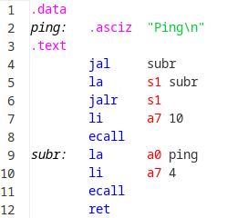
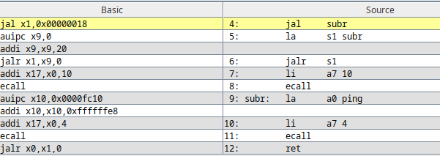
<номер>

Slide 9
Соглашения (конвенции)
Описание основных соглашений для RISC-V представлено по ссылке:
https://github.com/riscv-non-isa/riscv-elf-psabi-doc/blob/master/riscv-cc.adoc
Соглашение по целочисленным регистрам (Integer Register Convention)
Соглашение об указателе кадра (Frame Pointer Convention)
Соглашение о регистрах с плавающей точкой (Floating-point Register Convention)
Соглашение о векторных регистрах (Vector Register Convention)
Соглашения о вызове процедур (Procedure Calling Convention)
    Соглашение о целочисленных вызовах (Integer Calling Convention)
    Соглашение об аппаратных вызовах с плавающей запятой (Hardware Floating-point Calling Convention)
Соглашение для системных вызовов(Calling Convention for System Calls)
<номер>

Slide 10
<номер>

Slide 11
<номер>

Slide 12
<номер>

Slide 13
<номер>

Slide 14
?
<номер>

